Slide 1

Плохие парни 1
Сапаралиев Элдар
15-24

Slide 2
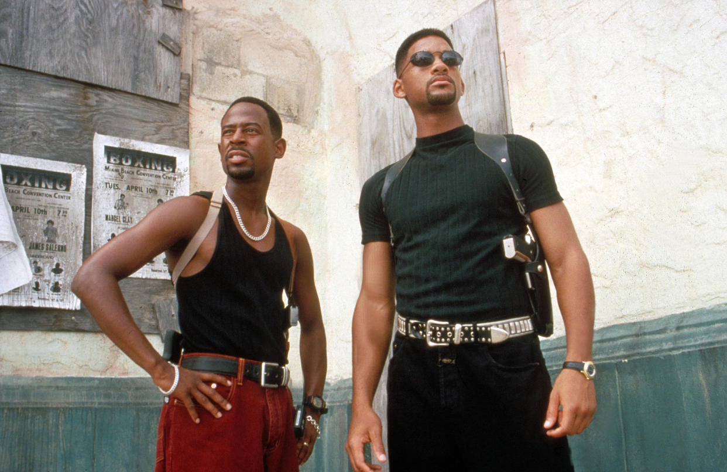
Сюжет
Маркус Бёрнетт и Майк Лоури — детективы полиции Майами. Лоури происходит из состоятельной семьи и живёт как плейбой, тогда как несколько более старший Бёрнетт женат и имеет троих детей.

Slide 3
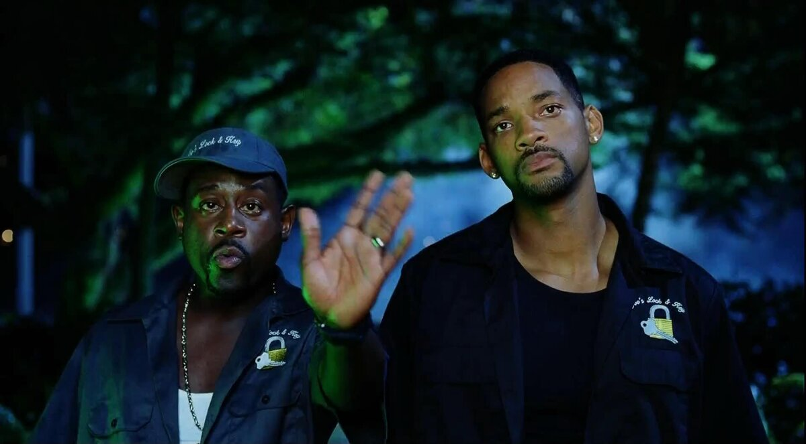
Одной ночью группа бандитов вламывается в хранилище полиции и выкрадывает изъятый героин стоимостью в 100 миллионов долларов. Для Бёрнетта и Лоури это сильный удар, так как этот героин был изъят в крупнейшем деле их карьеры. Отдел внутренней безопасности считает, что в ограблении замешан кто-то из полиции, и предъявляют ультиматум — если наркотики не будут возвращены через пять дней, то их участок закроют.

Slide 4
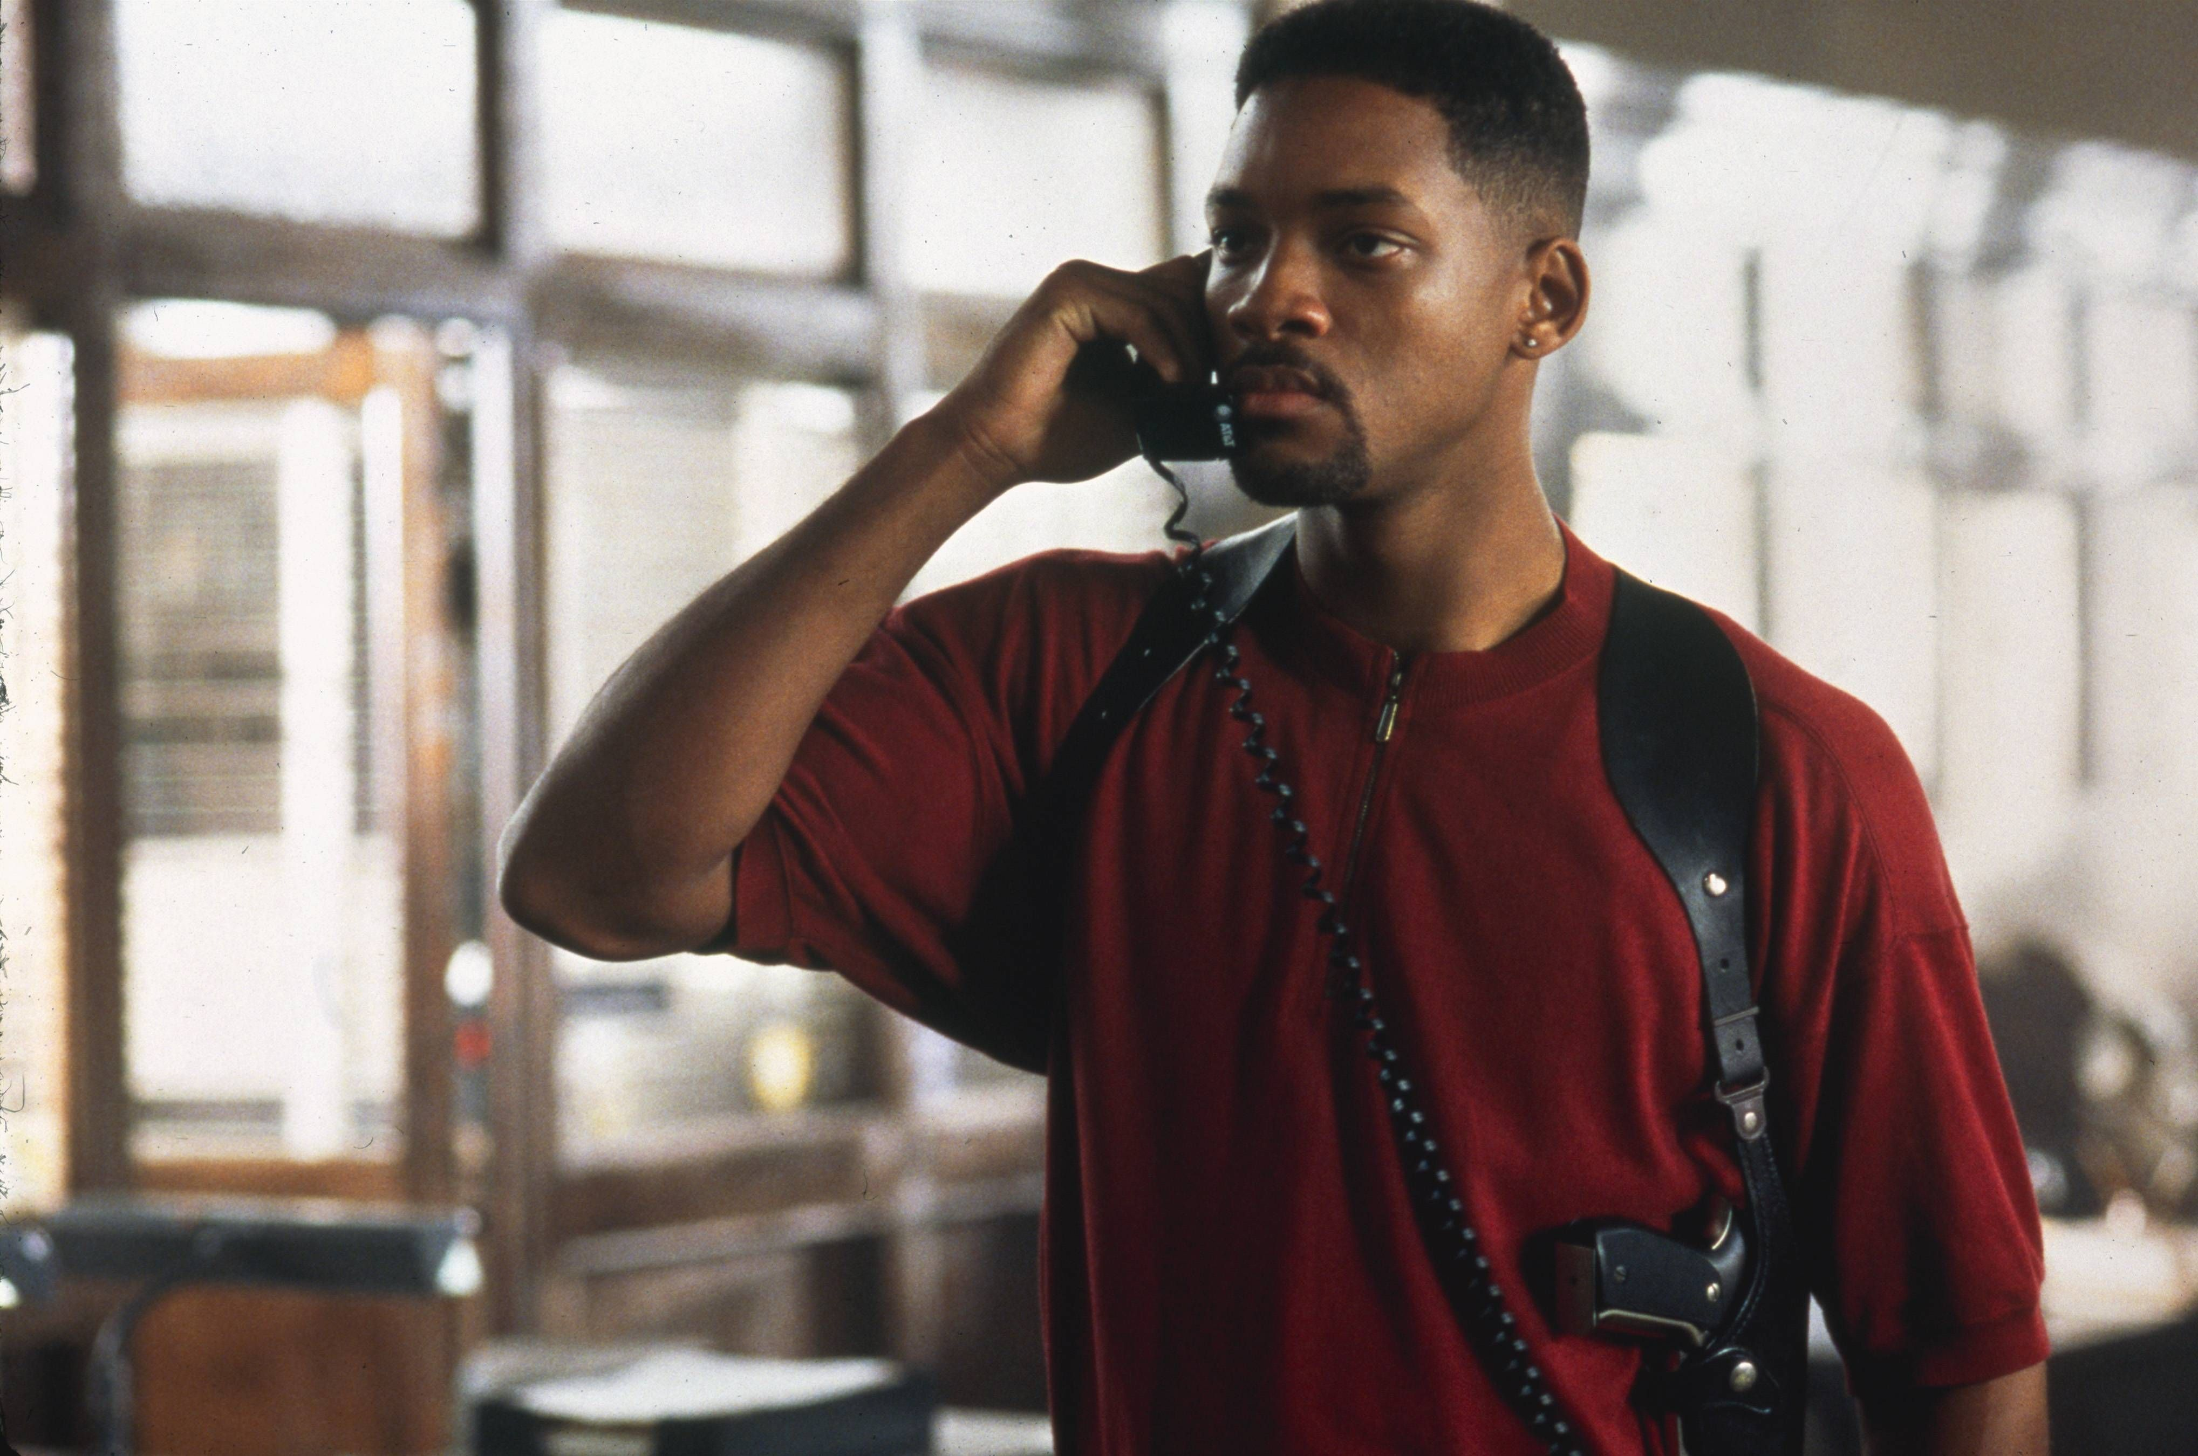
Довольно быстро детективы узнают, что одним из виновных был Эдди Домингес, бывший полицейский, который выкрал у главаря партию героина. За это его убивает его босс, французский наркобарон по имени Фуше, который также убивает и «девушку по вызову» Макси, одну из бывших подружек Лоури. Единственной свидетельницей убийства является её подруга по имени Джули Мотт.

Slide 5
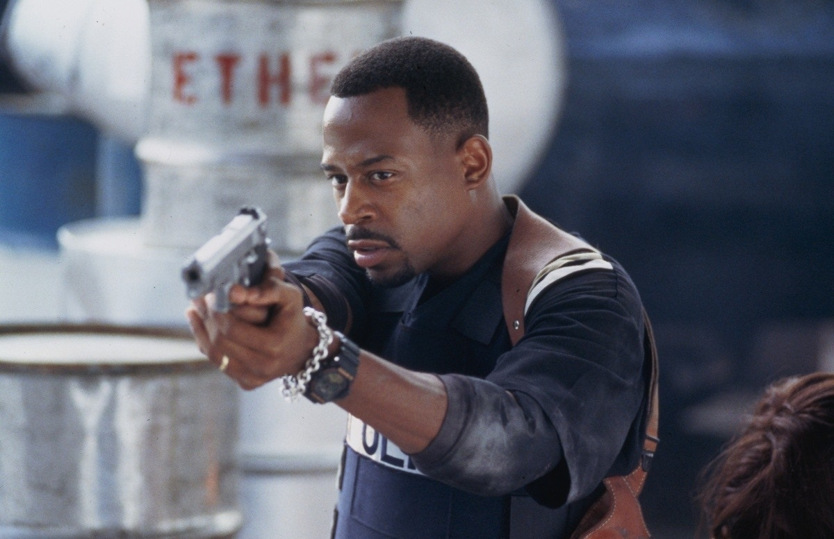
Хотя она с ним никогда не встречалась, Джули согласна встретиться лишь с Майком Лоури, но его на месте не оказывается. Тогда капитан Говард заставляет Бёрнетта притворяться своим напарником, чтобы заставить девушку свидетельствовать. Для этого Бёрнетт временно переезжает в роскошную квартиру Лоури, а Лоури начинает жить с семьёй Бёрнетта. Детективам приходится любыми способами искать Фуше, продолжая при этом разыгрывать маскарад перед Джули.

Slide 6
Спасибо за внимание
В ролях
Мартин Лоуренс | детектив Маркус Майлз Бёрнетт
Уилл Смит | детектив Майкл «Майк» Юджин Лоури
Теа Леони | Джули Мотт
Чеки Карио | Фуше
Джо Пантолиано | капитан Конрад Говард
Тереза Рэндл | Тереза Бёрнетт
Марг Хелгенбергер | капитан Элисон Синклер
Нестор Серрано | детектив Санчес
Хулио Оскар Мечосо | детектив Руис
Карен Александер | Макс Логан
Джон Сэлли | хакер Флетчер

